Slide 1
PŘÍRODNÍ POLYMERY Polysacharidy I ŠKROB JAKO TERMOPLAST
RNDr. Ladislav Pospíšil, CSc.

Slide 2
ŠKROBY JAKO BIODEGRADABILNÍ ADITIVA DO SYNTETICKÝCH TERMOPLASTŮ
VĚTŠINOU NUTNO „POPOHNAT“ termooxidací
Co jsem dělal já
LDPE fólie (až 40 % škrobu kukuřičného) – vzorek nemůžu najít
Části brokového střeliva
Vlákna - vzorek

Slide 3
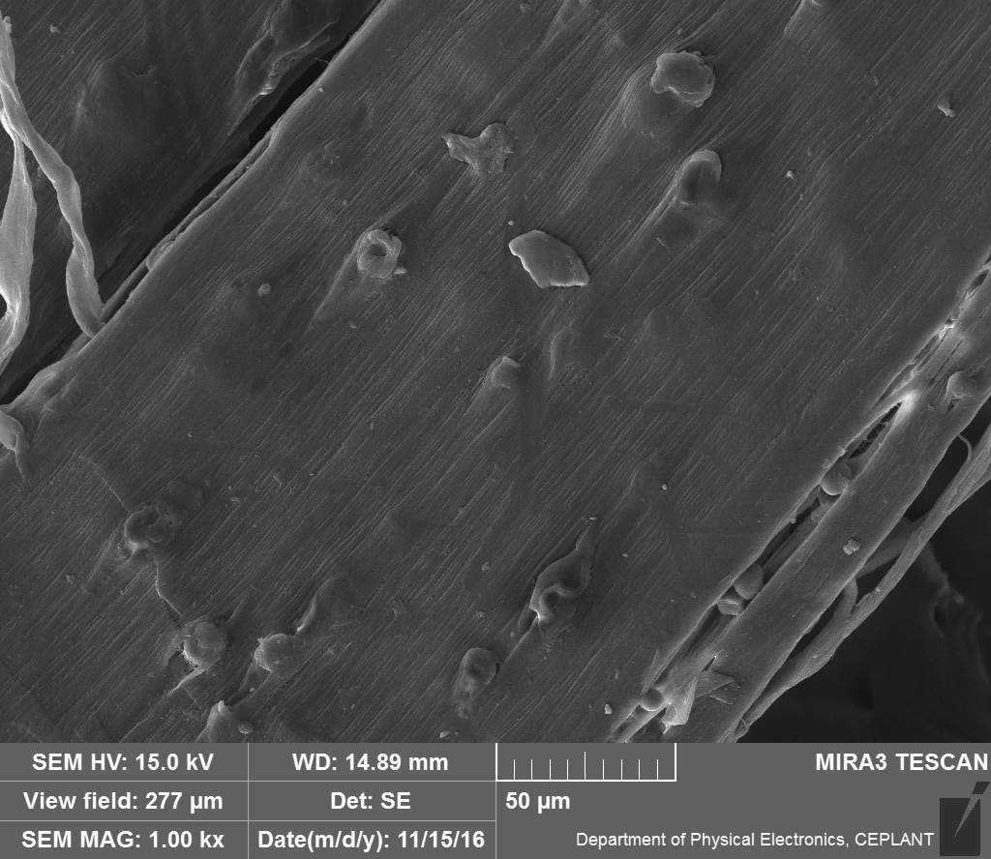
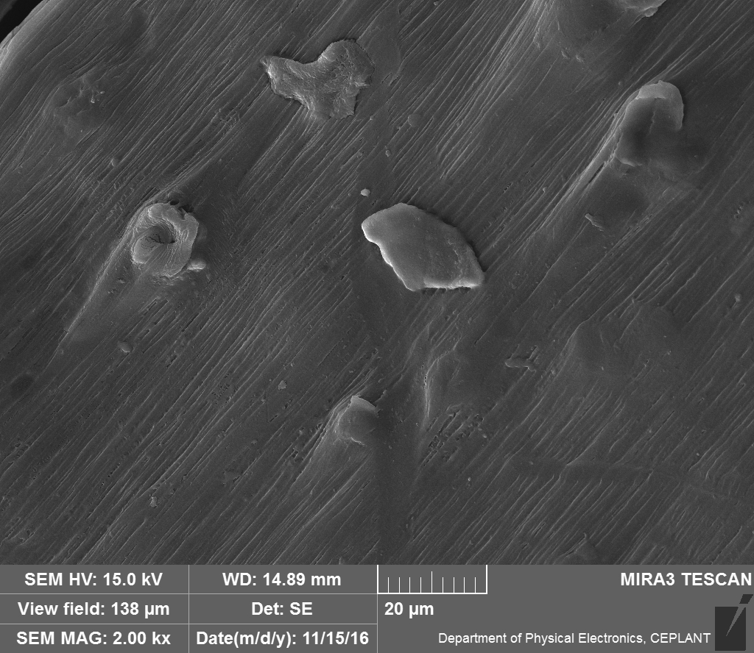
Polypropylénová vlákna s kukuřičným škrobem 1

Slide 4
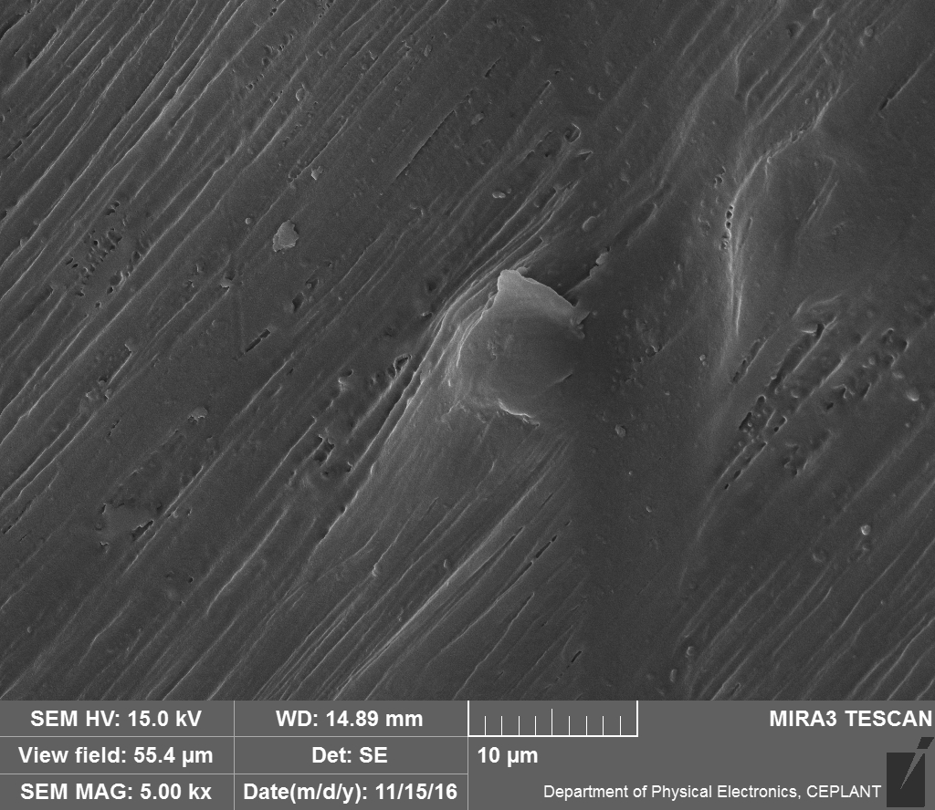
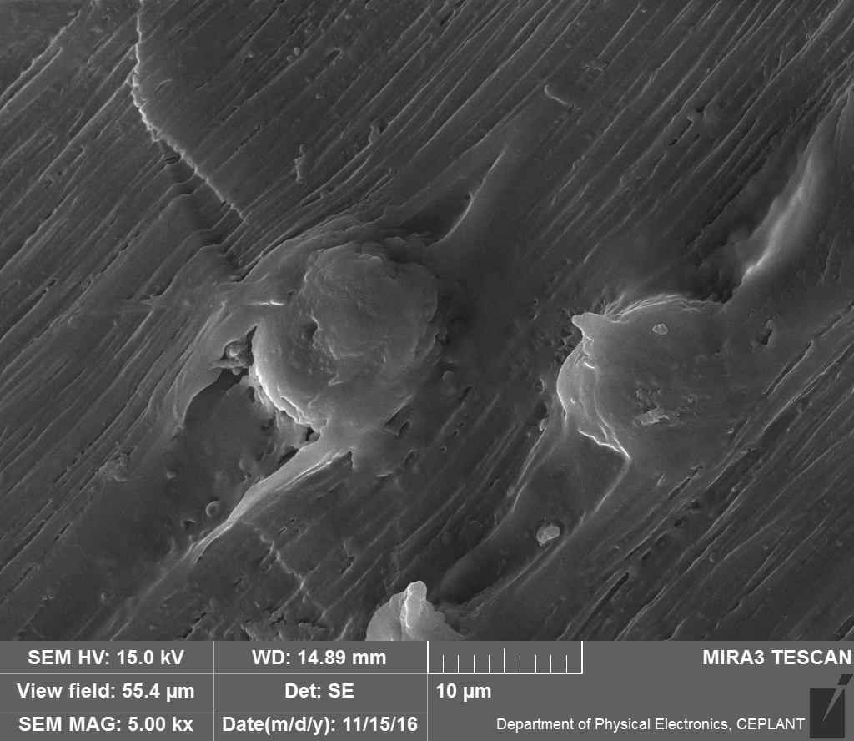
Polypropylénová vlákna s kukuřičným škrobem 1
FIBRILACE PP vlákna

Slide 5
TERMOPLASTICKÉ ŠKROBY
ZPRACOVÁNÍ TECHNOLOGIEMI PRO SYNTETICKÉ TERMOPLASTY, ale velmi náročné (zatím)
Nutno ale použít změkčovadla – voda & glycerol
Přidávají se i vazebné látky s více –COOH skupinami
Výrobky jsou BIODEGRADOVATELNÉ
Ve spojení s PŘÍRODNÍMI VLÁKNY (např. len) > BIODEGRADOVATELNÉ KOMPOZITY

Slide 6
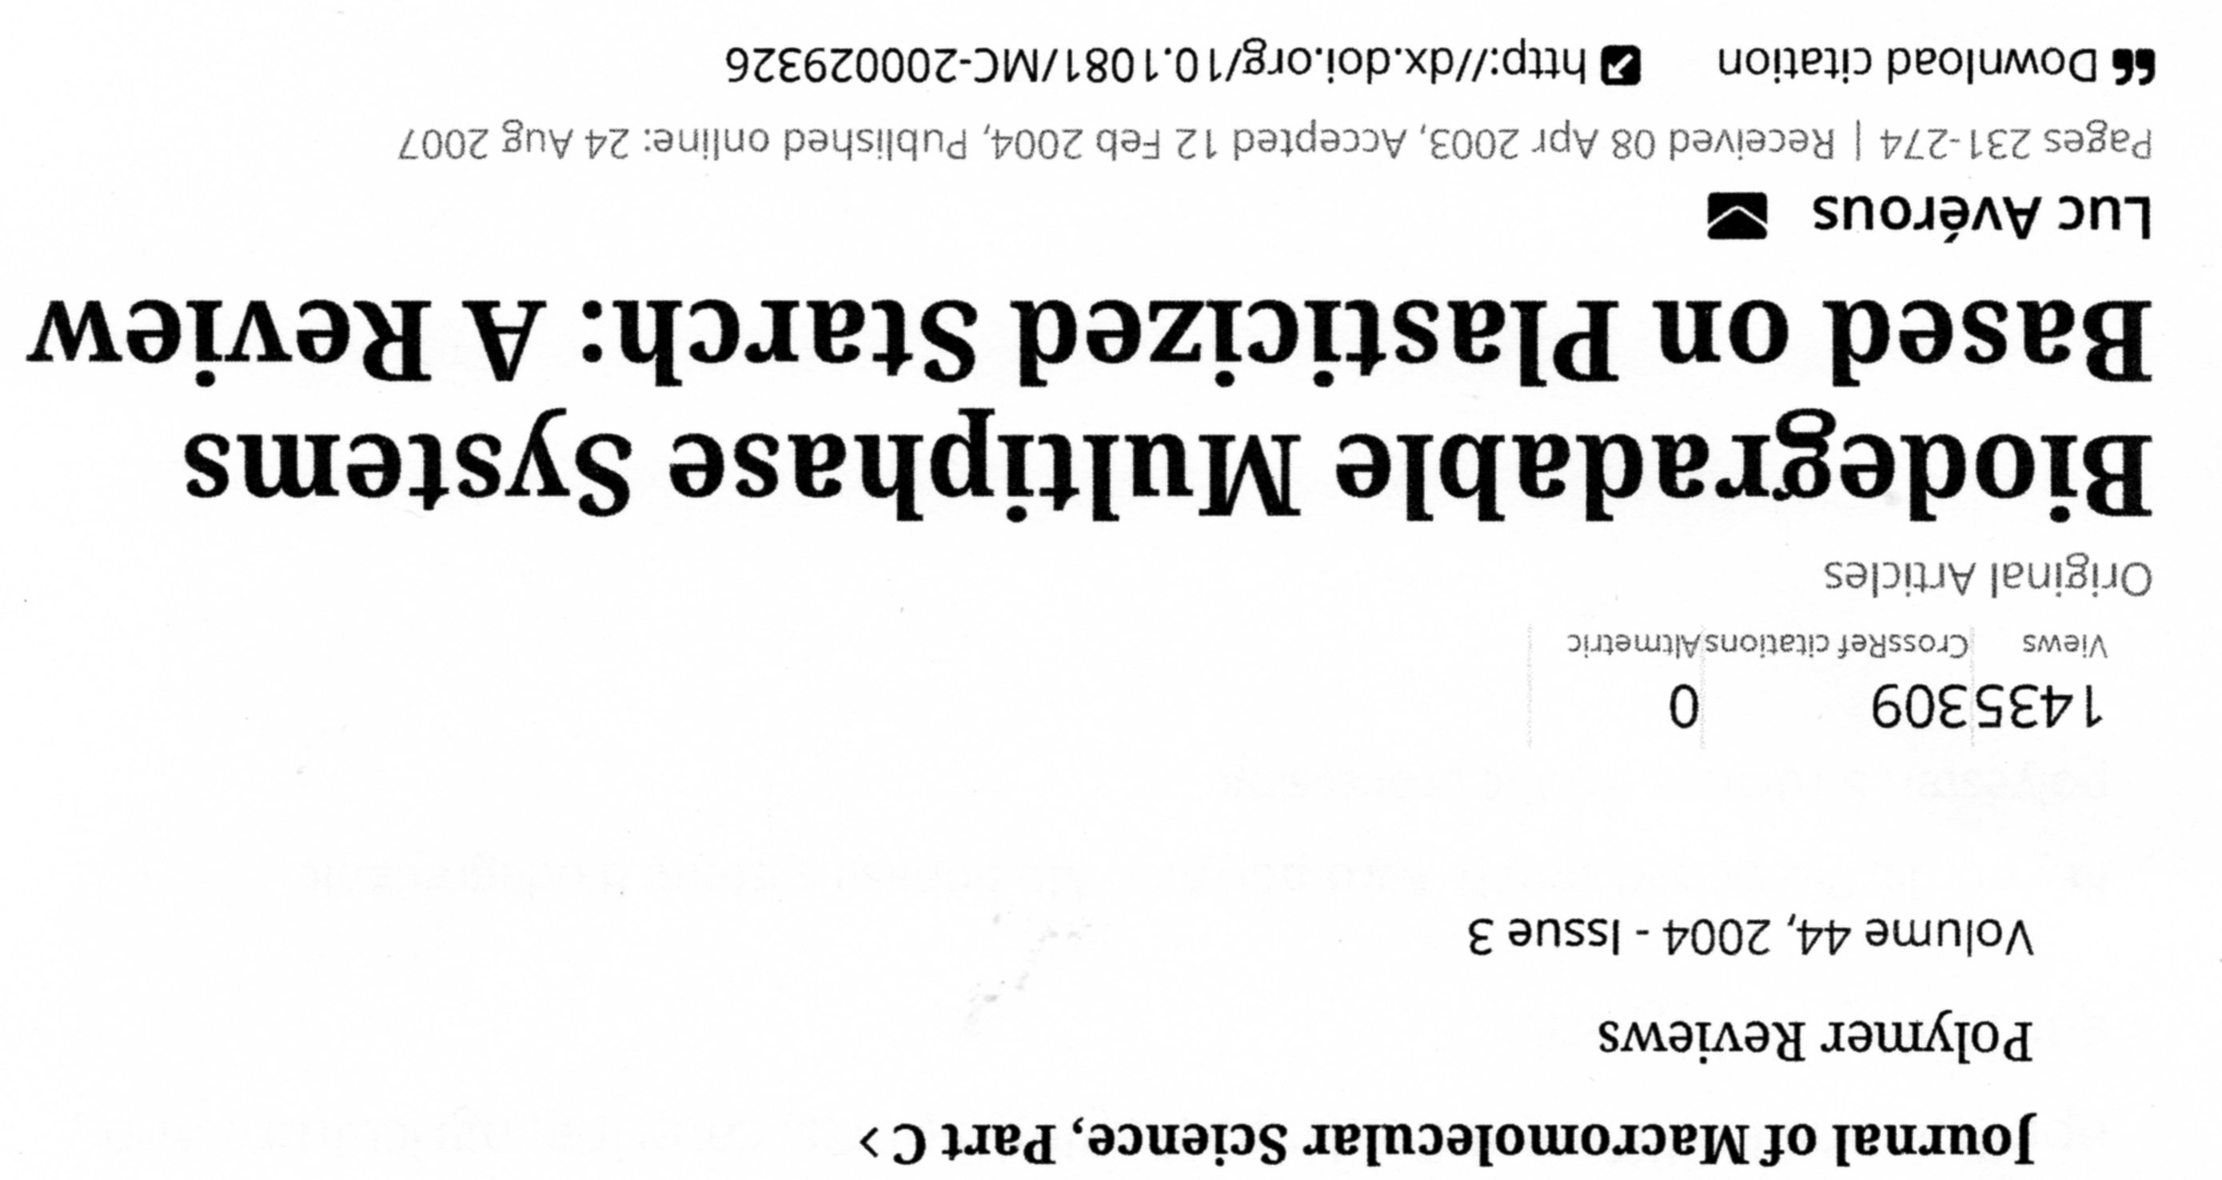
Ewa Rudnik: Compostable Polymer Materials, ISBN: 978-0-08-045371-2

Slide 7
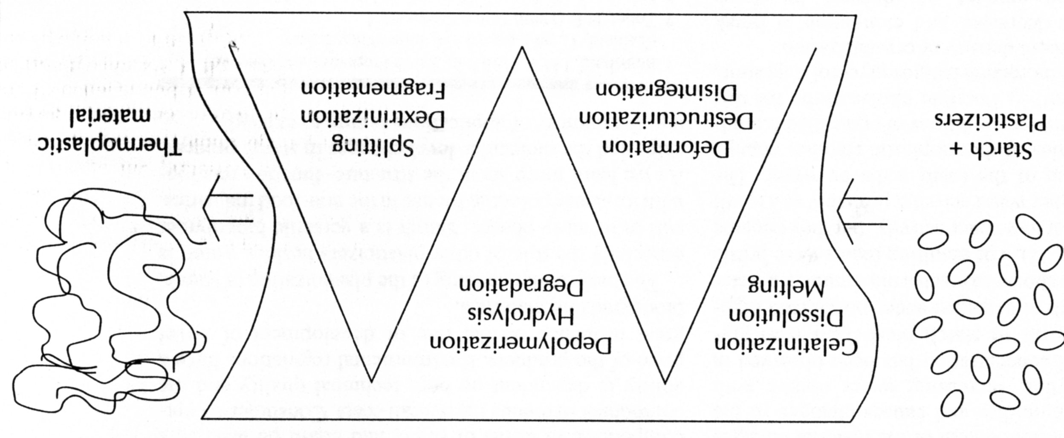
NEJBĚŽNĚJŠÍ jsou VODA & GLYCEROL

Slide 8
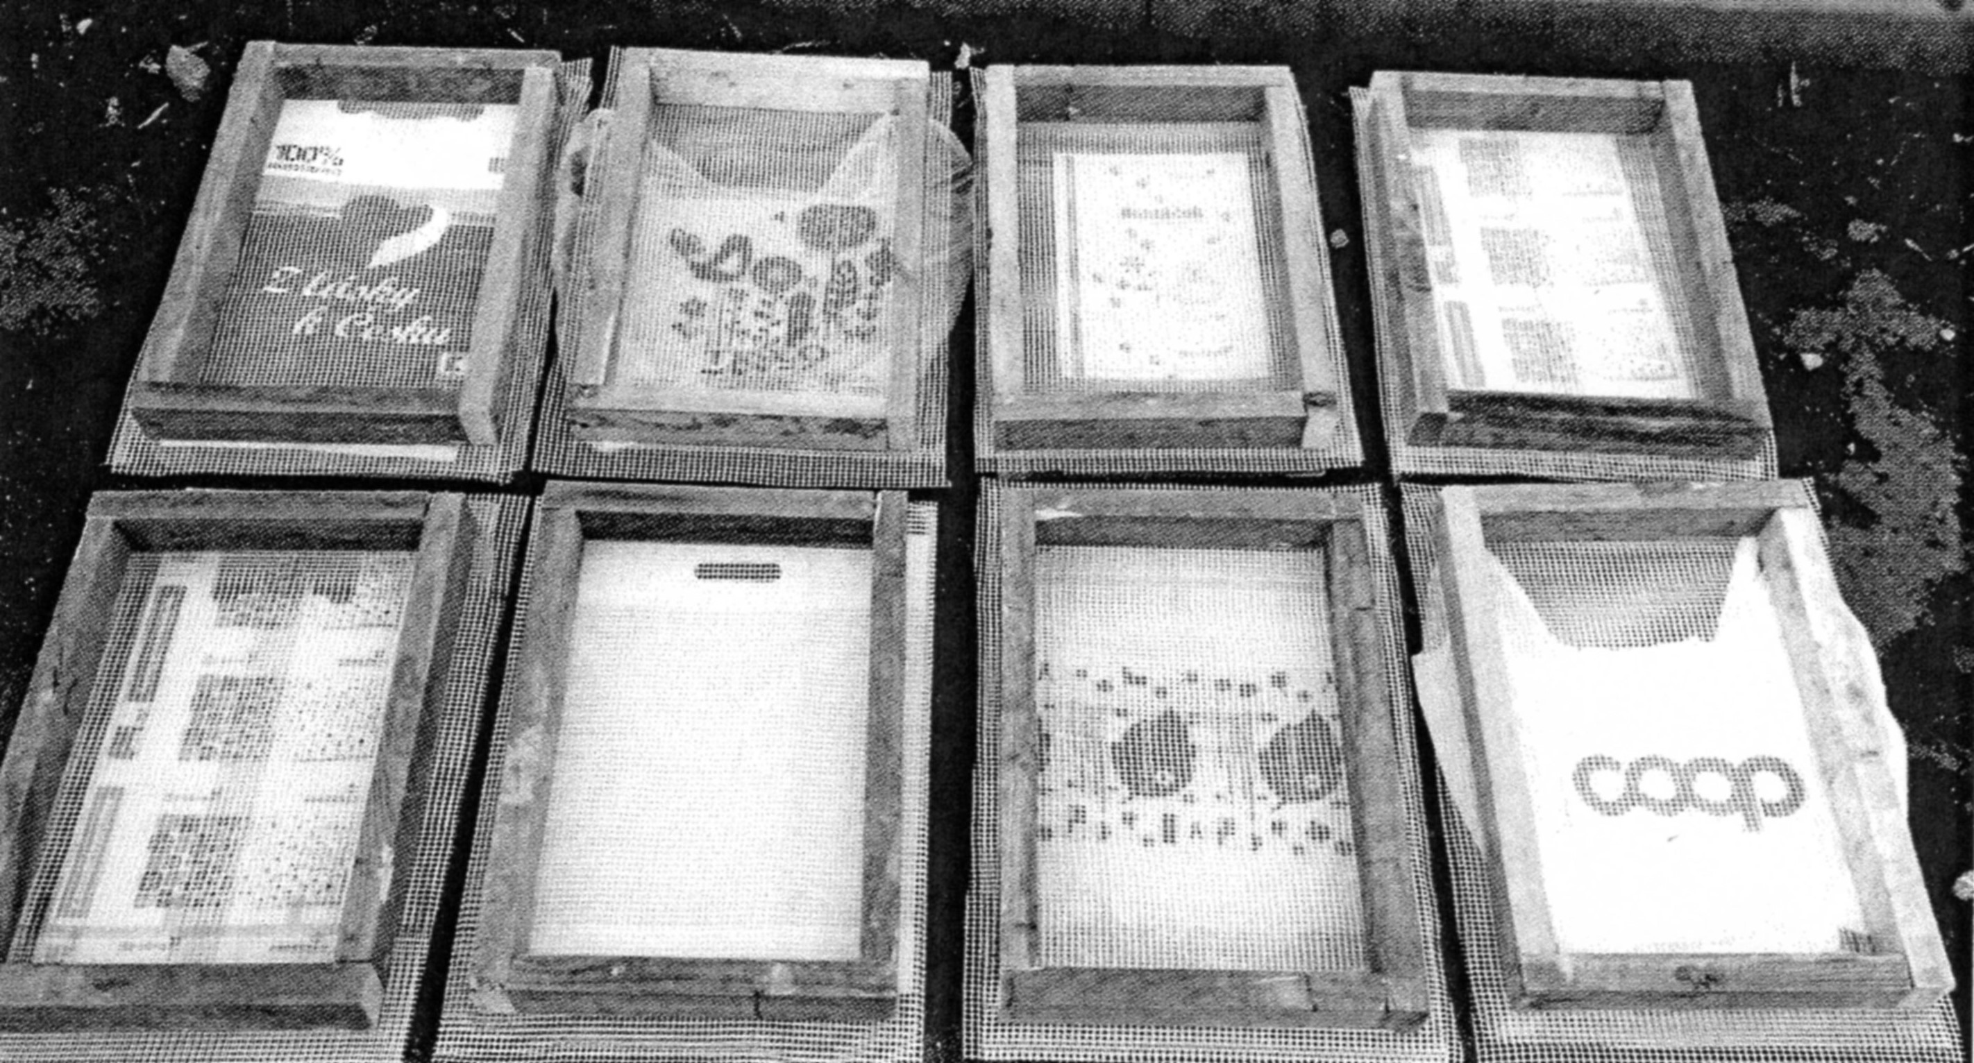
EXAKTNÍ HODNOCENÍ biodegradace ODNOSNÝCH PLASTOVÝCH TAŠEK

Slide 9
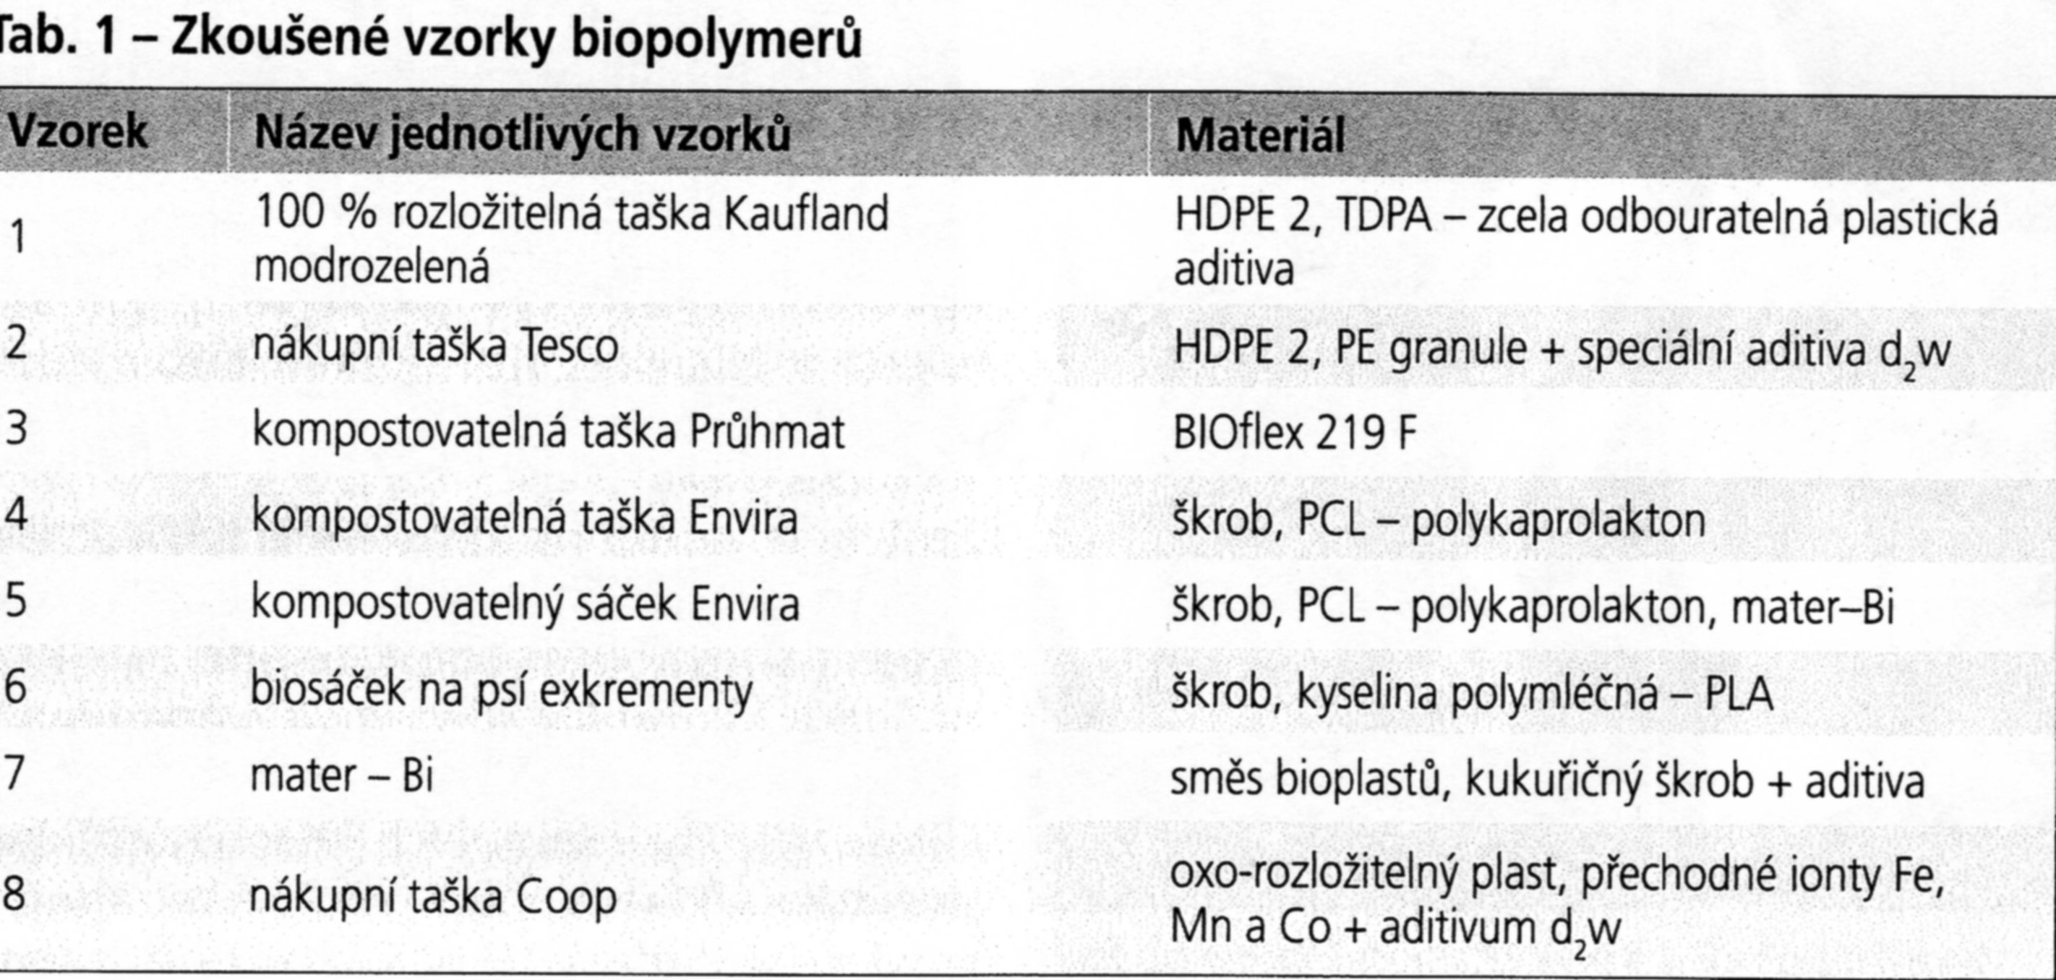

Slide 10
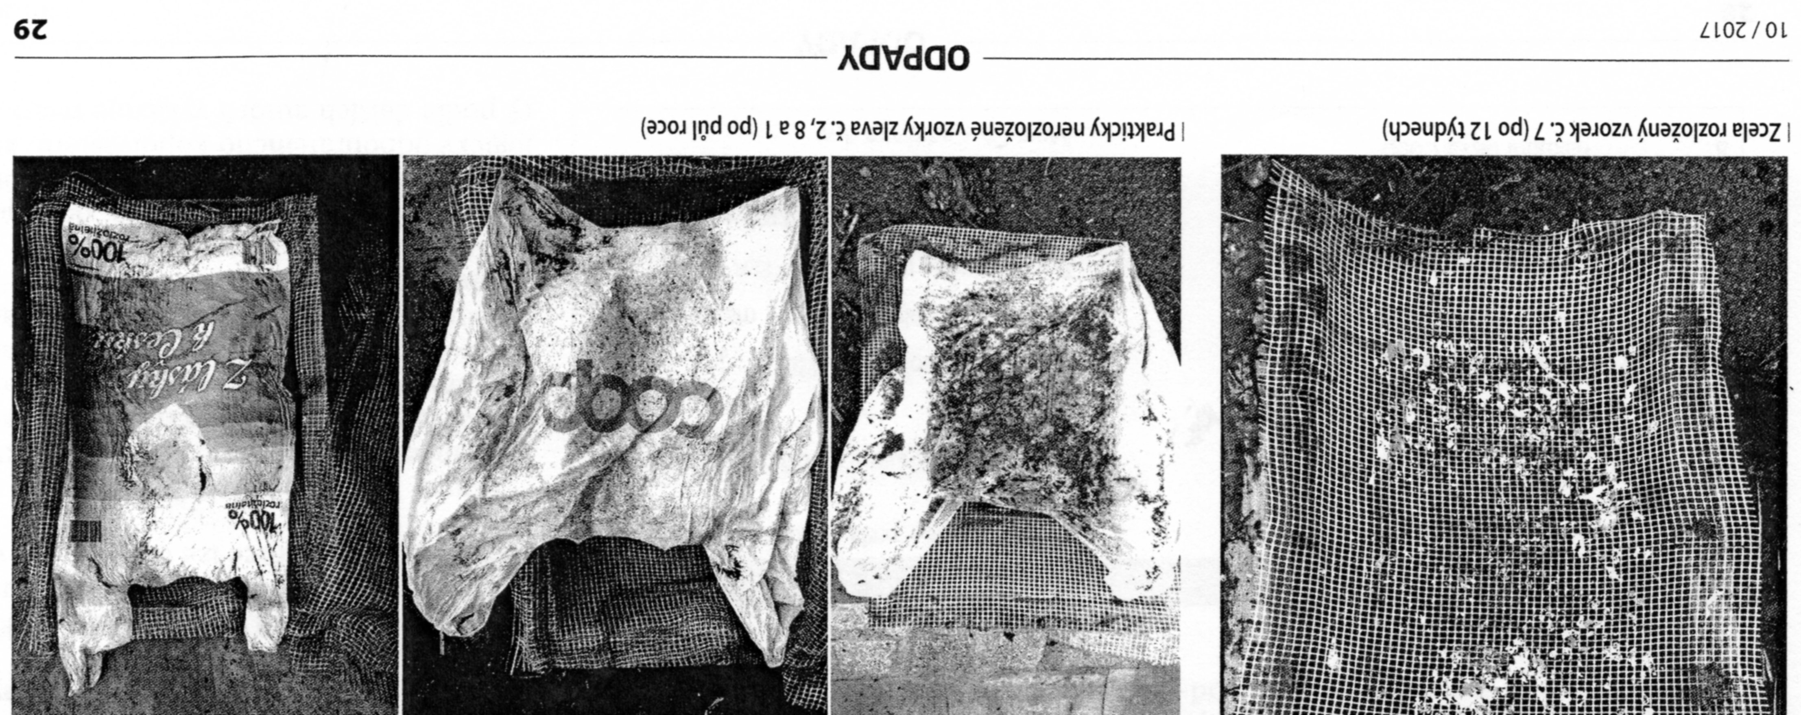
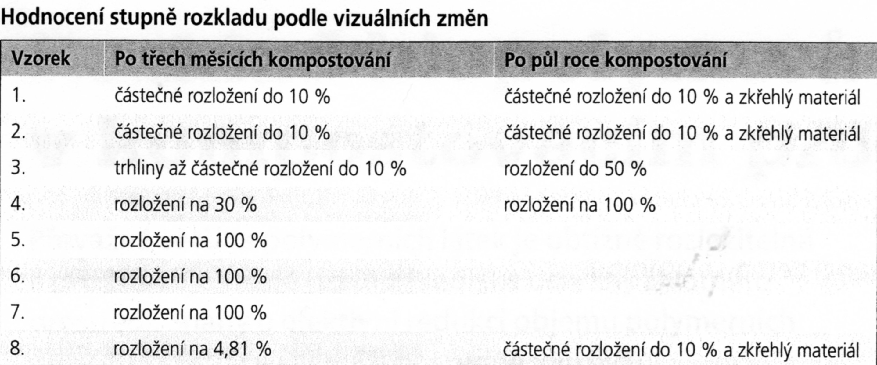
Všechny materiály jsou na bázi ŠKROBU!

